Slide 1
UniRadar
찾은 공고를
실행으로 연결
대학생 맞춤형 기회 탐색·실행 에이전트
로그인 · 출처 스캔 · Gemini 분석 · 저장 · 태스크 관리
Notes:
발표 포인트: UniRadar는 흩어진 교내·기관 공고를 한곳에 모으는 데서 끝나지 않고, 학생이 실제로 지원 준비를 시작할 수 있도록 돕는 서비스입니다. 오늘은 완성된 핵심 흐름과 이를 지탱하는 구조를 보여드리겠습니다.
[Sources]
- Local project implementation: README.md, src/App.jsx

Slide 2
PROBLEM
대학생의 기회 탐색은 네 번의 맥락 전환을 요구한다
1
2
3
4
발견
판단
기억
실행
UniRadar가 줄이는 비용
반복 탐색 → 링크 중복 제거 → 조건 구조화 → 준비 태스크
02
Notes:
발표 포인트: 학생은 기회를 찾고, 내 조건을 판단하고, 나중에 다시 찾을 수 있게 기억하고, 결국 행동으로 옮겨야 합니다. 기존 공지 사이트는 이 네 단계를 연결해 주지 않습니다.
[Sources]
- Local project planning: README.md

Slide 3
USER FLOW
로그인 후, 탐색부터 준비까지 하나의 흐름으로
01
02
03
04
05
프로필 저장
출처 관리
공지 스캔
AI 분석
저장·태스크
학교·학년·전공·
관심·지역을 계정별 저장
추천 사이트를 확인하고
나의 추적 출처로 저장
출처별 최신 공지를
중복 없이 수집·정렬
공고를 표준 JSON으로
구조화하고 조건 비교
관심 공고와 준비 일을
계정별로 관리
03
Notes:
발표 포인트: 로그인 뒤에 프로필과 출처가 계정별로 연결됩니다. 추천 사이트를 추가하고, 공지를 스캔하고, 분석 결과를 저장하거나 태스크로 변환하는 순서입니다.
[Sources]
- Local project implementation: src/App.jsx, server/index.js

Slide 4
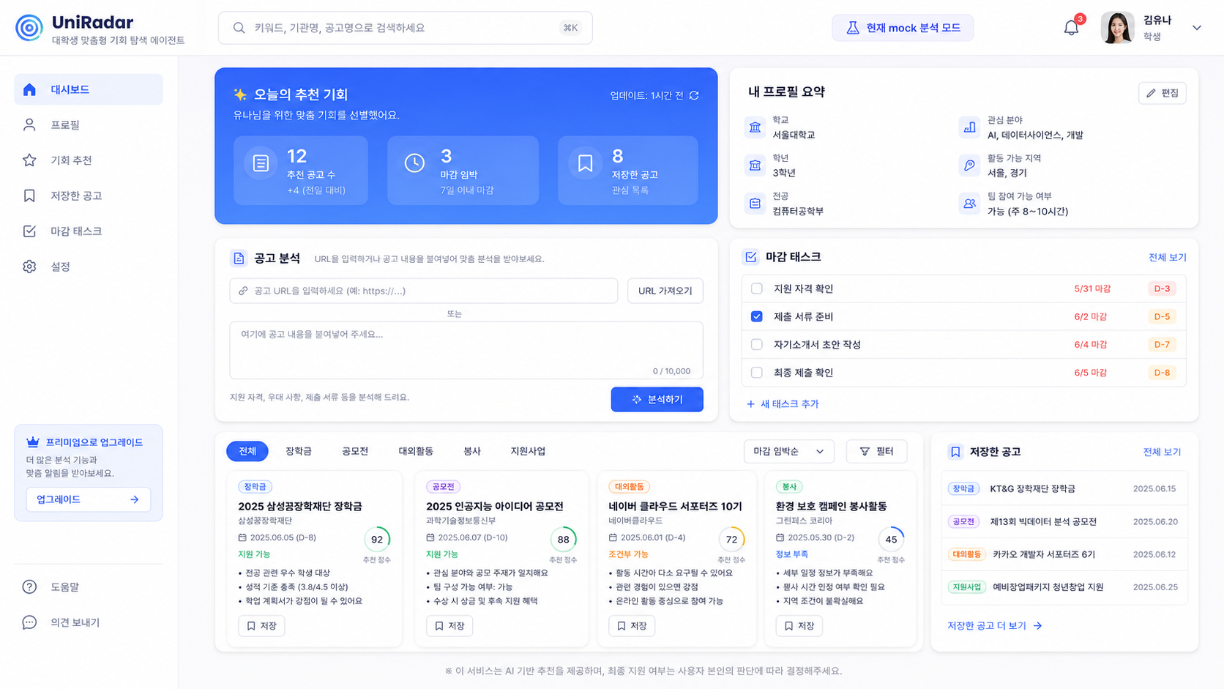
EXPERIENCE
실제 서비스: 대시보드에서 우선순위를 결정한다
사용 흐름의 중심
공고를 읽기 전에
다음 행동을 정한다
내 프로필
공지 탐색
마감 태스크
저장 공고
04
Notes:
발표 포인트: 데모에서는 대시보드를 출발점으로 프로필, 탐색, 저장 공고, 마감 태스크 화면을 차례로 보여줍니다. 대시보드는 지금 해야 할 일을 빠르게 찾는 출발점입니다.
[Sources]
- Local project implementation: src/App.jsx, src/styles.css

Slide 5
ARCHITECTURE
배포 가능한 화면·서버·DB 수직 슬라이스
외부 연결
React + Vite
로그인 세션 · 화면 상태 · API 요청
공지 웹사이트
Express API
인증 미들웨어 · Zod 검증 · 스캔/분석 서비스
Gemini API
Supabase
Auth · profiles · settings · sources · saved opportunities
Vercel / Render
05
Notes:
발표 포인트: React/Vite는 화면과 로그인 세션을 맡고, Express는 인증된 API 요청을 검증하고 스캔·분석을 수행합니다. Supabase는 사용자별 프로필과 출처, 저장 공고를 RLS로 분리합니다.
[Sources]
- Local project implementation: server/index.js, README.md, SUPABASE_SETUP.md

Slide 6
NOTICE SCANNING
공지 수집은 출처별로, 결과는 시간순으로
출처 등록
결과 관리
출처 이름 + 공지 목록 URL
전체 / 최신 모드
계정별 출처를 한 번에 스캔하고
같은 링크는 한 번만 수집
전체
최신
출처당 설정한 수만큼
최신 공지를 확인
마지막 스캔 이후
새 링크만 비교
06
Notes:
발표 포인트: 여러 출처를 스캔하면 결과가 섞일 수 있습니다. 그래서 링크를 정규화해 중복을 제거하고, 전체 모드와 마지막 스캔 이후의 최신 모드를 구분했으며, 결과는 사이트와 관계없이 시간순으로 보여줍니다.
[Sources]
- Local project implementation: src/agents/noticeLinkAgent.js, server/services/noticeDiscoveryService.js

Slide 7
AI ANALYSIS
Gemini는 공고를 읽고, 애플리케이션은 판단을 일관되게 한다
01
02
03
04
원문 확보
구조화
규칙 매칭
실행 태스크
공지 링크에서 본문을
추출해 분석 준비
제목·기관·마감·조건·
서류·혜택을 JSON으로
필수·우대 조건을 분리해
지원 가능성·점수 계산
공고 맥락에 맞춰
마감 전 할 일을 생성
opportunity
match
tasks
mode
07
Notes:
발표 포인트: Gemini는 자연어 공고에서 구조화된 opportunity 정보를 추출합니다. 최종 지원 가능성은 규칙 기반 매칭으로 다시 계산해 일관성을 확보하고, 태스크는 공고의 실제 문맥과 마감에 맞춰 만듭니다.
[Sources]
- Local project implementation: server/services/analyzeOpportunity.js, src/services/matchOpportunity.js, server/services/createTasks.js

Slide 8
RELIABILITY & SECURITY
외부 요청과 계정 데이터를 두 겹으로 보호
키·모델 격리
Gemini 키는 Express의 .env에서만 사용하고 브라우저에 전달하지 않음
인증 API
분석·추천·탐색은 Bearer token이 있는 로그인 요청만 허용
안전한 URL 수집
사설 주소 차단 · 리다이렉트 재검증 · 본문 크기와 시간 제한
실패와 품질 확인
mock fallback · 자동 테스트 · 요구사항 검증으로 회귀를 줄임
08
Notes:
발표 포인트: AI 기능은 외부 호출이기 때문에 보안을 별도 기능으로 다뤘습니다. 키는 서버에만 두고, 인증이 없으면 비용이 발생할 수 있는 분석과 탐색 API를 호출할 수 없으며, URL 수집도 사설 주소와 과도한 응답을 제한합니다.
[Sources]
- Local project implementation: server/index.js, server/middleware/requireAuth.js, server/services/fetchOpportunityText.js

Slide 9
NEXT
기능을 쌓는 대신, 검증 가능한 흐름을 만들었다
현재 구현
개발 방식
• 아이디 로그인과 계정별 데이터 분리
• 출처 추천·저장·일괄 스캔
• Gemini 분석·저장 공고·태스크 관리
1. 요구사항을 Issue로 분해
2. Agent/Skill로 구현·디자인·TDD 지원
3. 테스트·배포 점검 후 반복
UniRadar는 공고 탐색을 ‘발견’에서 ‘지원 준비’로 연결합니다.
09
Notes:
발표 포인트: 이번 프로젝트의 핵심은 기능 목록보다 하나의 사용 흐름이 끝까지 연결되는지였습니다. 요구사항을 Issue로 분해하고 Agent와 Skill로 구현·디자인·테스트를 보조받아, 배포와 회귀 점검까지 반복했습니다.
[Sources]
- Local project process: AGENTS.md, scripts/requirementValidationAgent.mjs, tests/

